Slide 1
MediChain
Jacopo de Dominicis: 0522501892
Martina Giugliano: 0522501909

Slide 2
MediChain
È una piattaforma per la gestione sicura delle prescrizioni mediche

Slide 3
TABLE OF CONTENTS
01
02
Contesto e Problema
Soluzione Proposta
03
04
Tecnologie
WorkFlow

Slide 4
01
Contesto e Problema

Slide 5
01 - Perché MediChain?
Contesto
Problemi
Attualmente, la gestione delle prescrizioni mediche è basata su sistemi centralizzati, spesso governativi o di provider privati. Questi sistemi, pur digitalizzando il processo, presentano limiti strutturali come la dipendenza da database centralizzati, vulnerabilità agli attacchi informatici e difficoltà di accesso ai dati in caso di guasti.
Rischio di falsificazioni e abusi: Le prescrizioni possono essere alterate o riutilizzate senza controllo immediate;
Verifica lenta e complessa: Farmacisti e Medici devono interfacciarsi con sistemi che spesso richiedono tempi di risposta elevate;
Mancanza di trasparenza e sicurezza: I database centralizzati possono essere compromessi o soggetti a errori che portano alla perdita dei dati;

Slide 6
01 - Perché MediChain?
Contesto
Problemi
Attualmente, la gestione delle prescrizioni mediche è basata su sistemi centralizzati, spesso governativi o di provider privati. Questi sistemi, pur digitalizzando il processo, presentano limiti strutturali come la dipendenza da database centralizzati, vulnerabilità agli attacchi informatici e difficoltà di accesso ai dati in caso di guasti.
Rischio di falsificazioni e abusi: Le prescrizioni possono essere alterate o riutilizzate senza controllo immediate;
Verifica lenta e complessa: Farmacisti e Medici devono interfacciarsi con sistemi che spesso richiedono tempi di risposta elevate;
Mancanza di trasparenza e sicurezza: I database centralizzati possono essere compromessi o soggetti a errori che portano alla perdita dei dati;

Slide 7
01 - Perché MediChain?
Contesto
Problemi
Attualmente, la gestione delle prescrizioni mediche è basata su sistemi centralizzati, spesso governativi o di provider privati. Questi sistemi, pur digitalizzando il processo, presentano limiti strutturali come la dipendenza da database centralizzati, vulnerabilità agli attacchi informatici e difficoltà di accesso ai dati in caso di guasti.
Rischio di falsificazioni e abusi: Le prescrizioni possono essere alterate o riutilizzate senza controllo immediate;
Verifica lenta e complessa: Farmacisti e Medici devono interfacciarsi con sistemi che spesso richiedono tempi di risposta elevate;
Mancanza di trasparenza e sicurezza: I database centralizzati possono essere compromessi o soggetti a errori che portano alla perdita dei dati;

Slide 8
02
MediChain – Soluzione Proposta

Slide 9
02 - MediChain
MediChain è una piattaforma decentralizzata che utilizza la blockchain Hyperledger Fabric e IPFS per garantire una gestione sicura, trasparente e immutabile delle prescrizioni mediche. Il sistema elimina la necessità di intermediari, offrendo un metodo affidabile per l’emissione, l’archiviazione e la verifica delle ricette.

Slide 10
MEDICO
PAZIENTE
FARMACISTA
Funzionamento
Registra la prescrizione e la salva su IPFS.
Visualizza le proprie ricette e genera un QR code.
Verifica la ricetta presentata dal Paziente.

Slide 11
MEDICO
CID
ID Paziente
ID Paziente
Registra in Blockchain il CID IPFS.
ID univoco relativo al Paziente
ID univoco corrispondente al Paziente

Slide 12
PAZIENTE
Visualizzazione Ricette
Genrazione QR Code
Visualizza le sue ricette non ancora invalidate
Genera un QR Code con i dati della ricetta

Slide 13
FARMACISTA
Scannerizza QR Code
Invalidazione
Scannerizza il QR Code della ricetta
Recupera i dati da IPFS e li invalida

Slide 14
BENEFICI
01
02
Sicurezza
Trasparenza
03
04
Efficienza
Decentralizzazione
Le ricette sono immutabili
Ogni operazione è verificabile
Il recupero e la verifica sono immediati
Nessun intermediario centralizzato

Slide 15
03
Tecnologie

Slide 16
03 – TECNOLOGIE PRINCIPALI
HYPERLEDGER FABRIC
IPFS
GO
Blockchain privata per garantire sicurezza e trasparenza.
Archiviazione decentralizzata per proteggere le prescrizioni da alterazioni e perdite.
Linguaggio utilizzato per implementare smart contract veloci e sicuri.

Slide 17
04
WorkFlow

Slide 18
04 –WORKFLOW GENERALE
MEDICO
Accede al sistema
PAZIENTE
MEDICO
Visualizza la lista di ricette
Registra la ricetta
PAZIENTE
Seleziona la ricetta e presenta il QR code
PAZIENTE
Scansiona il Qr Code e invalida la ricetta.

Slide 19

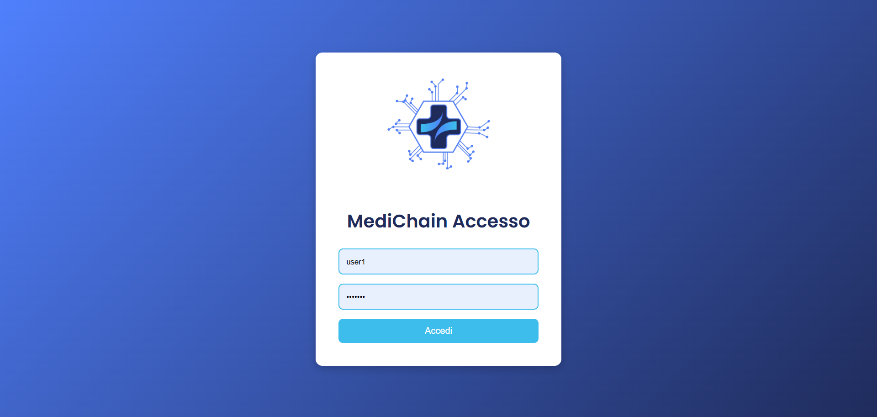
04 – WORKFLOW MEDICO
Il Medico si autentica tramite Fabric-CA alla sua Organizzazione

Slide 20
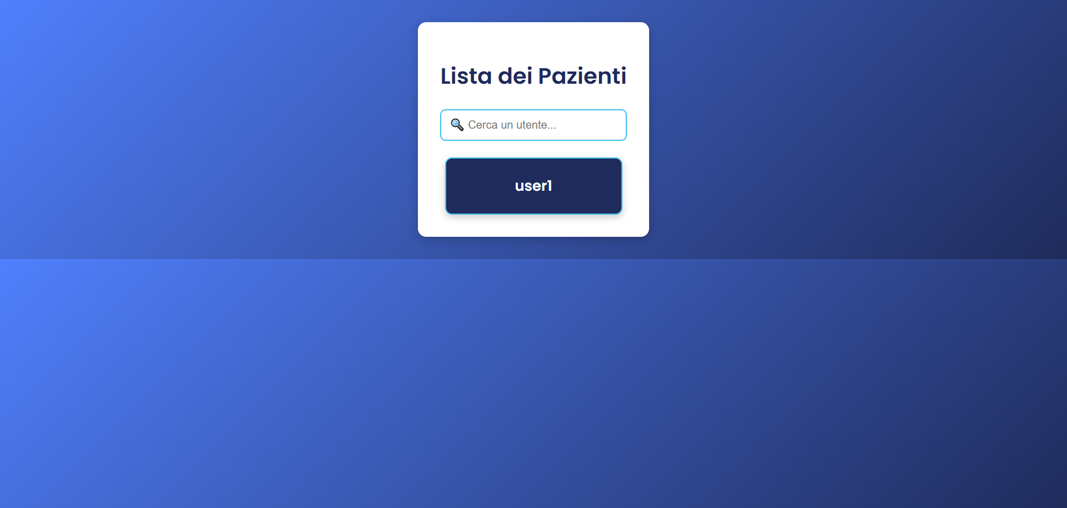
04 – WORKFLOW MEDICO
Il Medico seleziona l’utente «user1» dalla lista

Slide 21
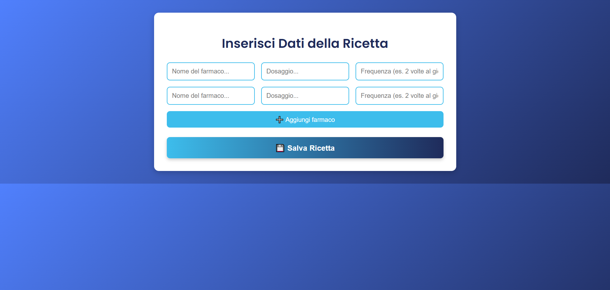
04 – WORKFLOW MEDICO
Il Medico compila il form della ricetta salvandola su IPFS e i dati essenziali in Blockchain.

Slide 22
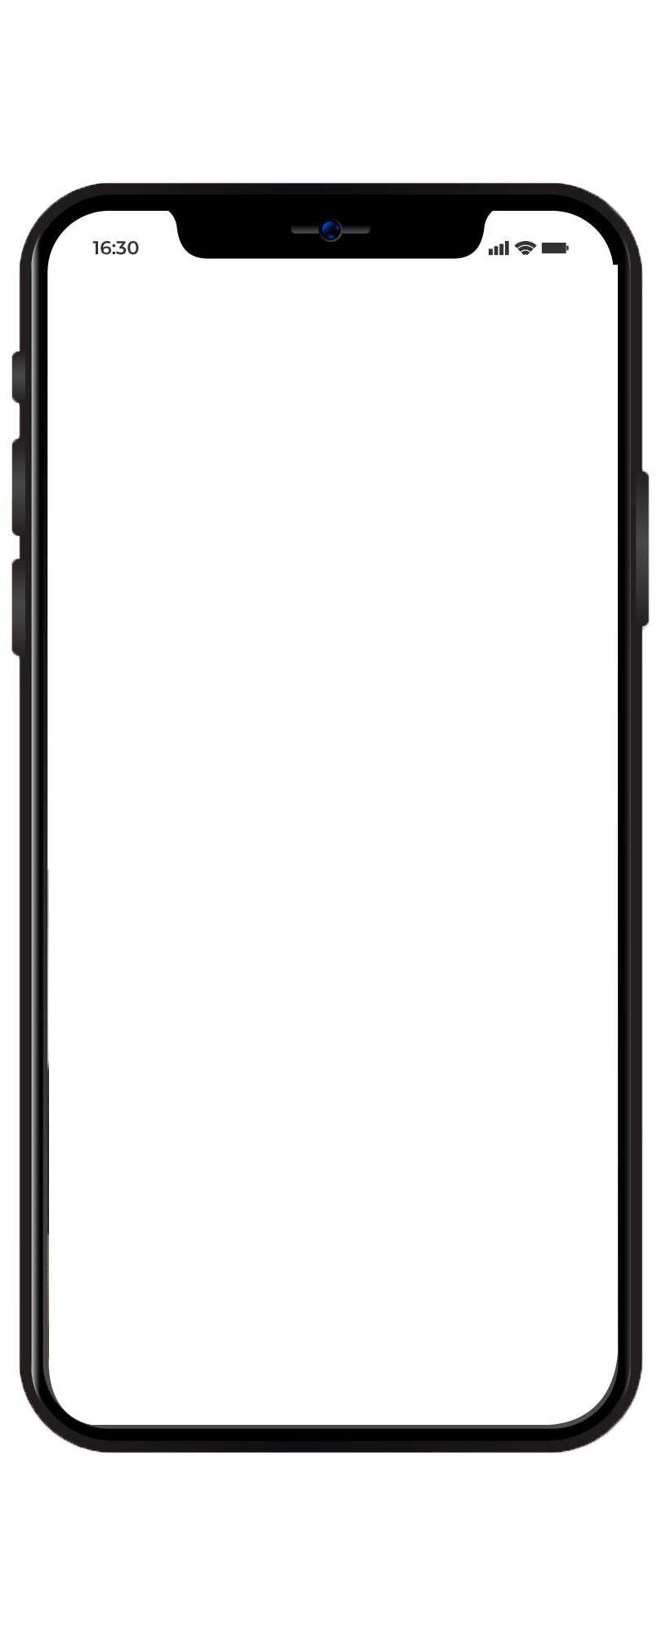
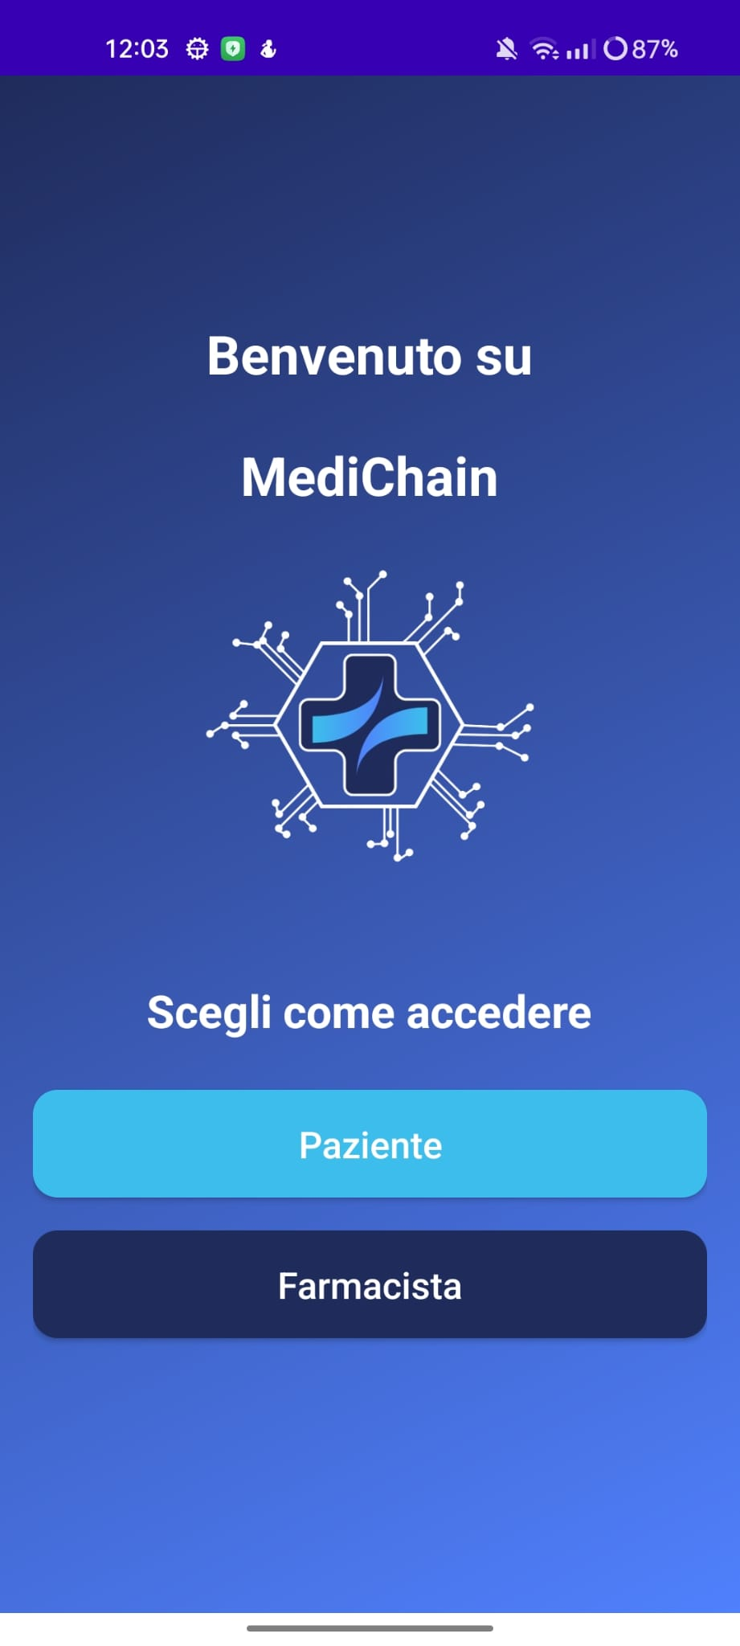
05 – WORKFLOW PAZIENTE
L’utente sceglie se accedere come Paziente o come Farmacista

Slide 23
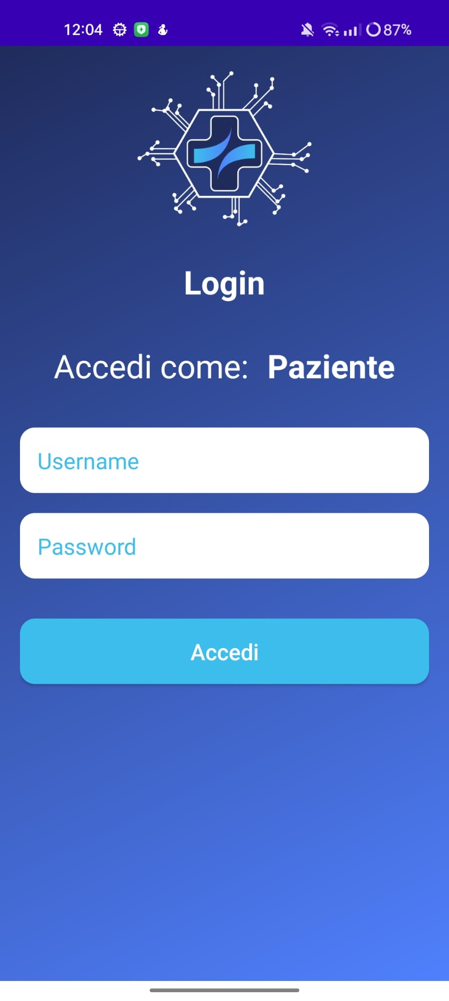
05 – WORKFLOW PAZIENTE
Il Paziente si autentica tramite Fabric-CA alla sua Organizzazione

Slide 24

05 – WORKFLOW PAZIENTE
Il Paziente sceglie la ricetta che vuole presentare dalla lista

Slide 25
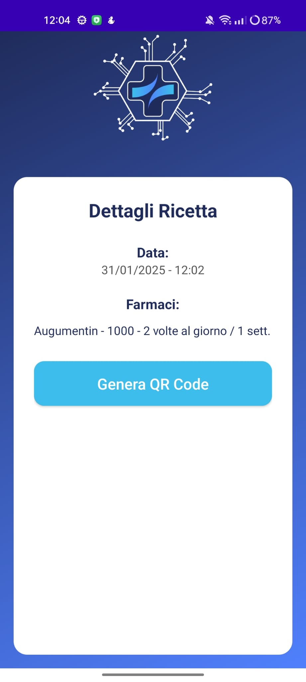
05 – WORKFLOW PAZIENTE
Il Paziente visualizza i dettagli della ricetta

Slide 26
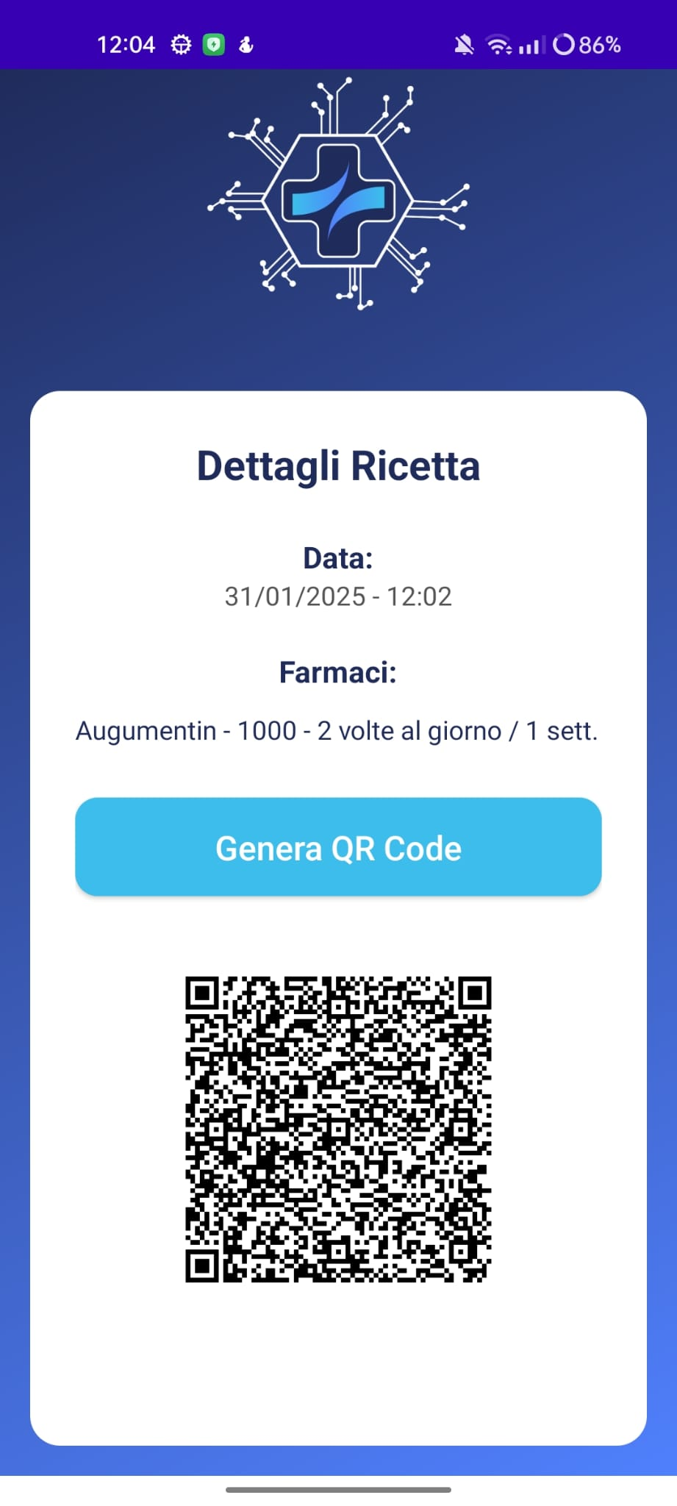
05 – WORKFLOW PAZIENTE
Il Paziente genera il QR code con i dettagli della ricetta e lo presenta al Farmacista

Slide 27
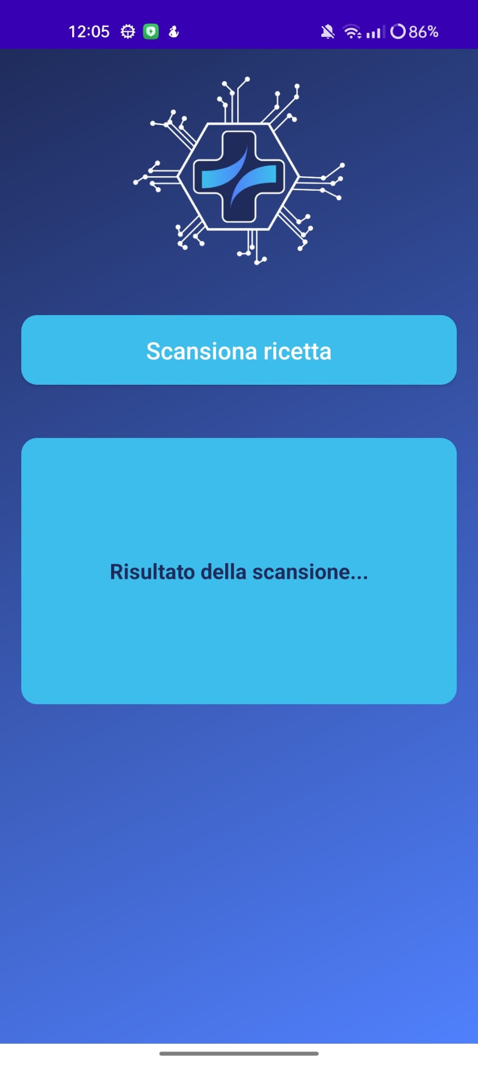
05 – WORKFLOW FARMACISTA
Il Farmacista si autentica con Fabric-CA e decide di scansionare la ricetta

Slide 28
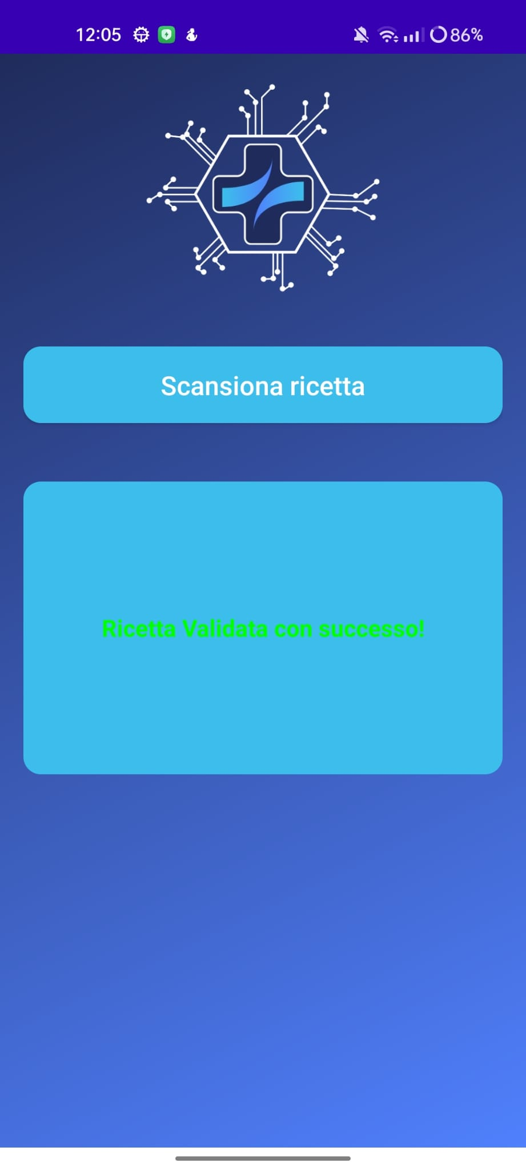
05 – WORKFLOW FARMACISTA
Il Farmacista verifica se la ricetta e valida o meno, invalidandola in Blockchain.

Slide 29
CONCLUSIONE
MediChain rappresenta un passo innovativo nella gestione delle prescrizioni mediche, offrendo un sistema sicuro, trasparente e decentralizzato basato su blockchain Hyperledger Fabric e IPFS.
MediChain ha il potenziale per essere scalato e integrato nei sistemi sanitari esistenti, offrendo maggior efficienza alle ASL locali e aprendo la strada a una sanità più digitale, sicura e interconnessa.

Slide 30
Grazie per l’attenzione

